Slide 1
SQL 指令介紹
國立臺中教育大學 數位內容科技學系
吳智鴻 教授

Slide 2
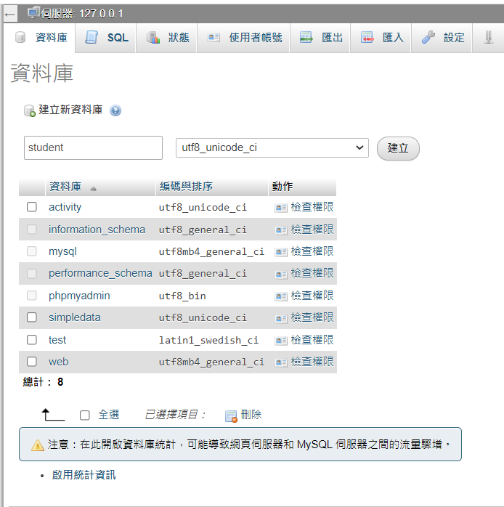
建立student資料庫，編碼unicode_ci

Slide 3
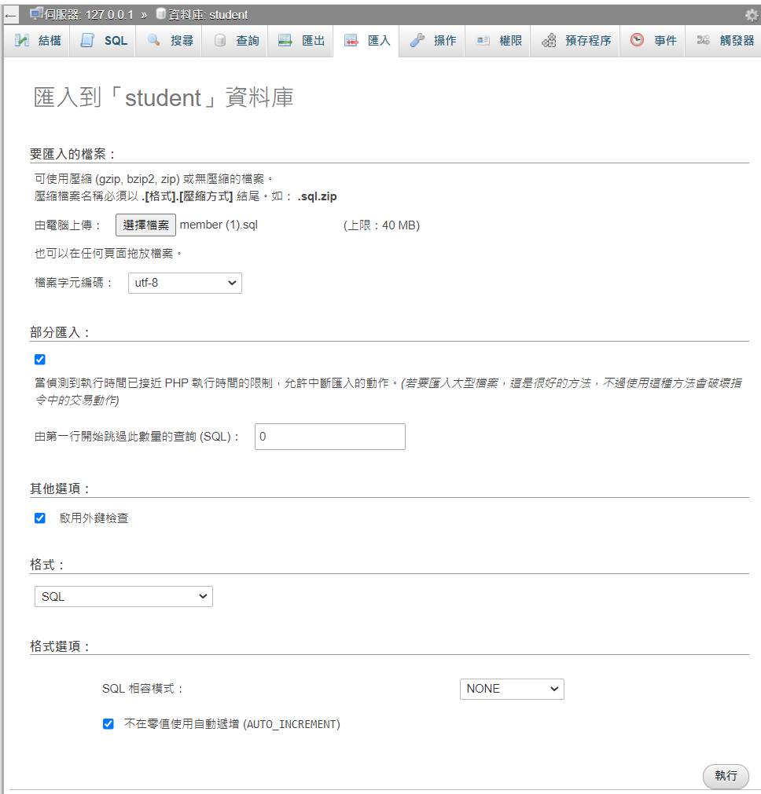
匯入member.sql

Slide 4
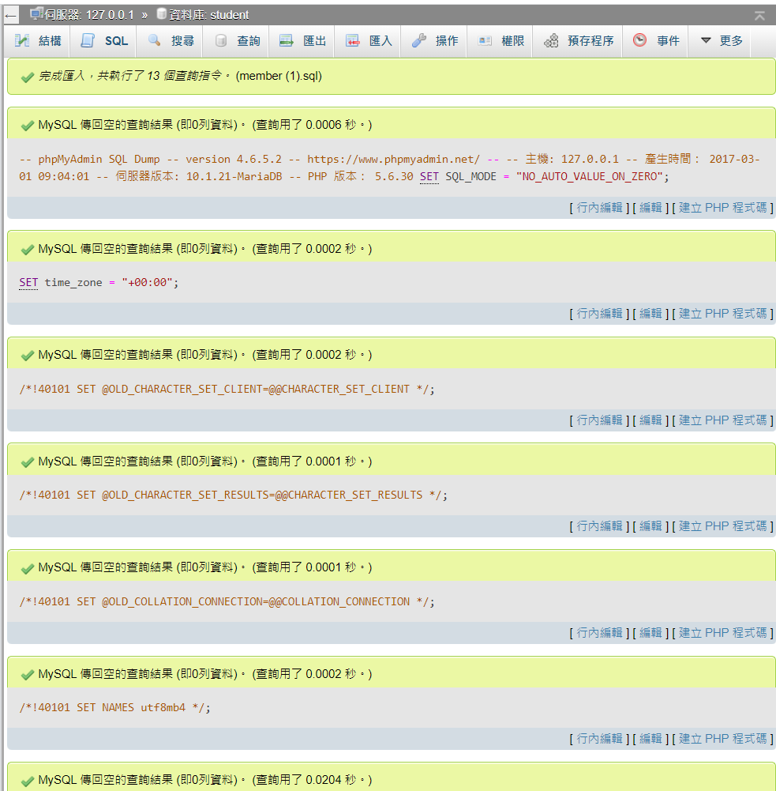
成功訊息

Slide 5
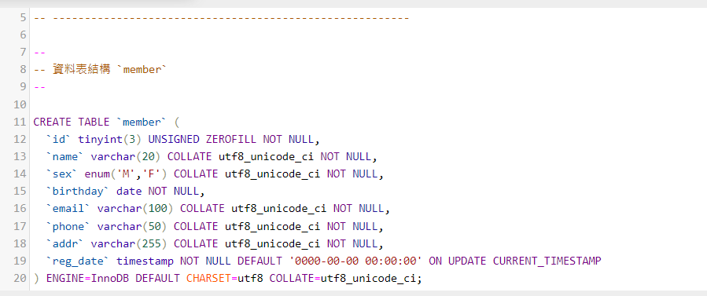
建立資料表的SQL

Slide 6
資料查詢的指令
先來學習如何查詢資料的指令吧

Slide 7
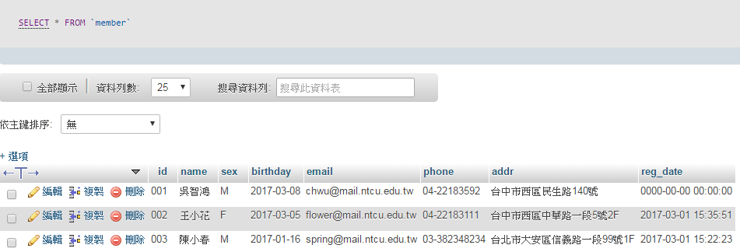
顯示全部資料與欄位
SELECT * FROM `member`

Slide 8
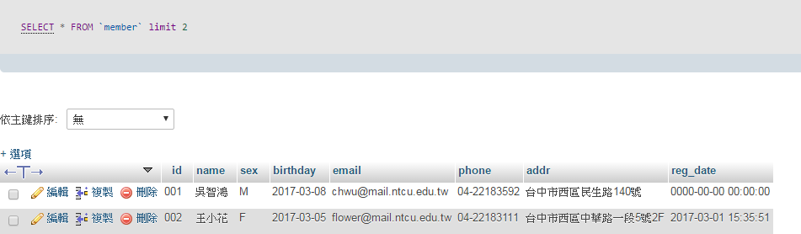
顯示兩筆記錄
SELECT * FROM `member` limit 2

Slide 9
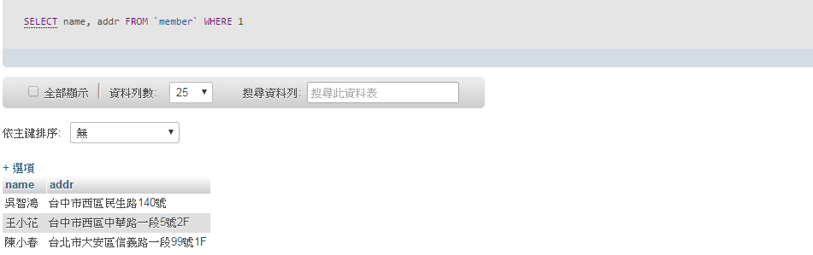
顯示「姓名」與「地址」
SELECT name, addr FROM `member`

Slide 10
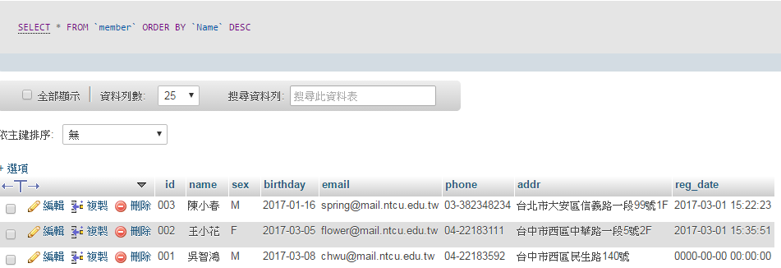
按姓名遞減排序
SELECT * FROM `member` ORDER BY `Name` DESC

Slide 11
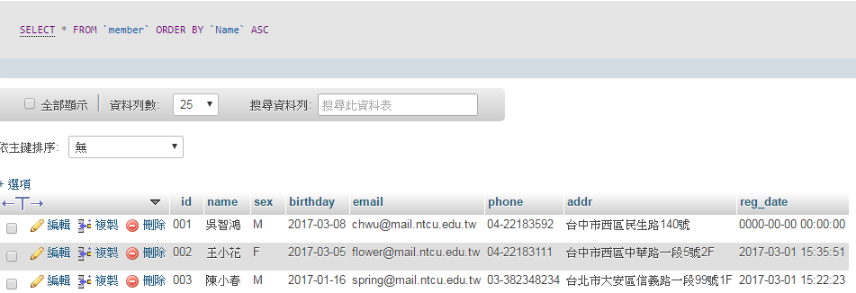
按姓名遞增排序
SELECT * FROM `member` ORDER BY `Name` ASC

Slide 12
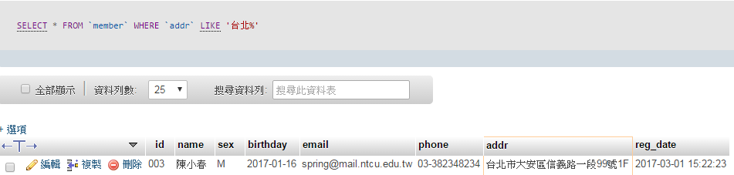
列出台北市的資料 ％萬用字元
SELECT * FROM `member` WHERE `addr` LIKE '台北%'

Slide 13
想一下，如果要列出住在西區的資料，要下什麼指令呢？

Slide 14
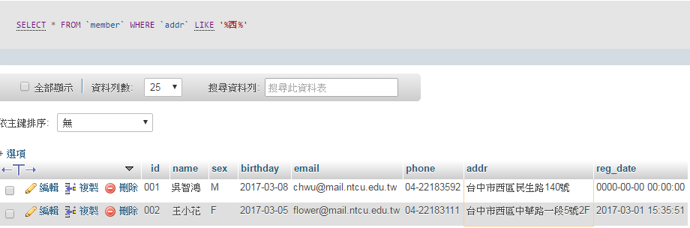
列出西區的資料
SELECT * FROM `member` WHERE `addr` LIKE '%西%'

Slide 15
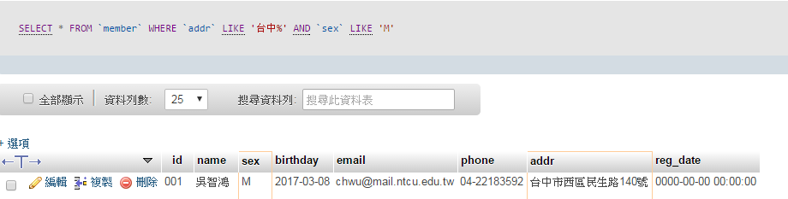
住在臺中，且性別為男性
SELECT * FROM `member` WHERE `addr` LIKE '台中%' AND `sex` LIKE 'M'

Slide 16
GROUP統計功能

Slide 17
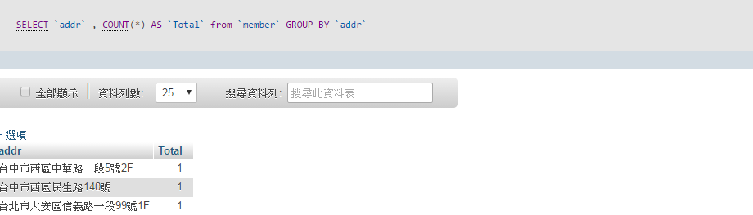
利用GROUP統計各縣市的個數
SELECT `addr` , COUNT(*) AS `Total` from `member` GROUP BY `addr`

Slide 18
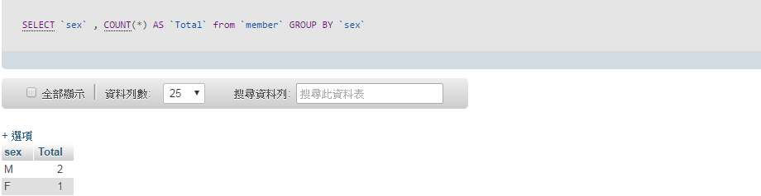
利用GROUP統計男女的個數
SELECT `sex` , COUNT(*) AS `Total` from `member` GROUP BY `sex`

Slide 19
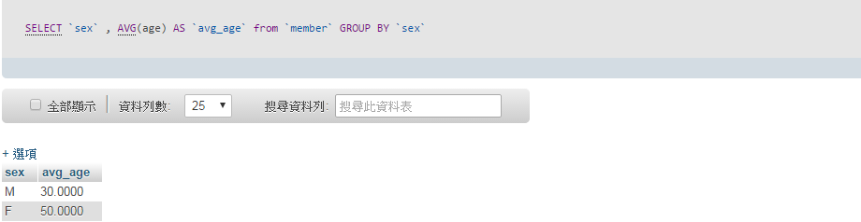
利用GROUP、AVG函數統計男女的平均
SELECT `sex` , AVG(age) AS `avg_age` from `member` GROUP BY `sex`

Slide 20
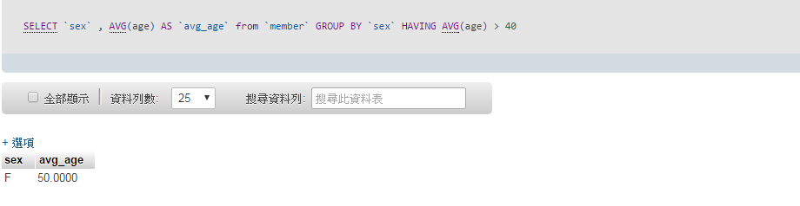
HAVING需搭配GROUP指令使用。
列出平均年齡>40歲的性別
SELECT `sex` , AVG(age) AS `avg_age` from `member` GROUP BY `sex` HAVING AVG(age) > 40

Slide 21
新增、刪除、更新資料指令

Slide 22
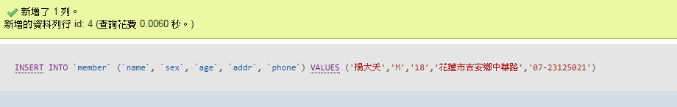
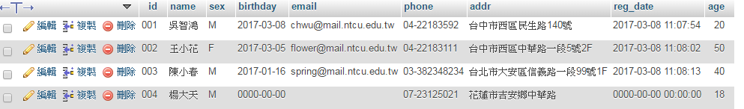
利用INSERT INTO新增資料
INSERT INTO `member` (`name`, `sex`, `age`, `addr`, `phone`) VALUES ('楊大天','M','18','花蓮市吉安鄉中華路','07-23125021')

Slide 23
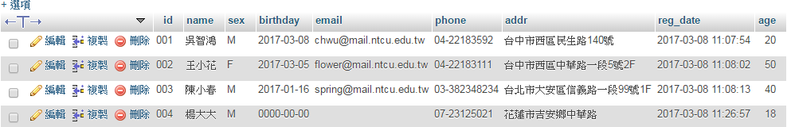
利用UPDATE更新資料
UPDATE `member` SET `name` = '楊大大' WHERE `id` = 004

Slide 24
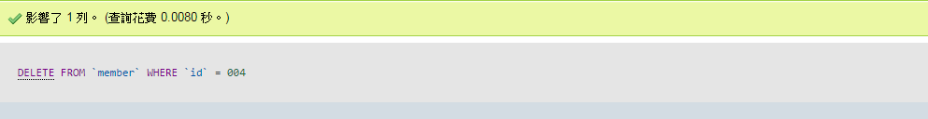
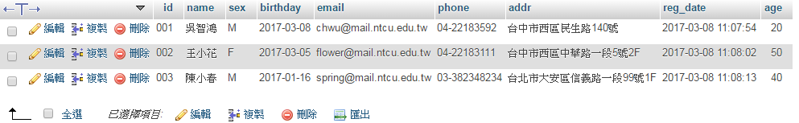
利用DELETE更新資料
刪除id = 004的資料（楊大大）
DELETE FROM `member` WHERE `id` = 004

Slide 25
恭喜你，已經學會的SQL的基本指令。可以繼續學習網頁資料庫程式了。
下一階段將會學會如何將PHP結合SQL指令做出具有網頁資料互動功能的程式了。

Slide 26
News 新聞公告

Slide 27
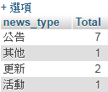
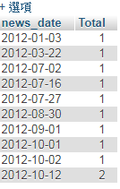
以新聞公告的Newscenter資料表
如何統計出各種公告的新聞數?
如何統計出每天的新聞數?

Slide 28
解答在下一頁，先自己想想看怎麼下SQL指令吧。

Slide 29
解答
統計新聞類別個數
SELECT `news_type` , COUNT(*) AS `Total` from `newscenter` GROUP BY `news_type`
統計每天新聞數
SELECT `news_date` , COUNT(*) AS `Total` from `newscenter` GROUP BY `news_date`

